Slide 1

Отчет по учебной практике ПМ.01
Кировское областное государственное профессиональное образовательное бюджетное учреждение
«Слободской колледж педагогики и социальных отношений»
Выполнил:
Воробьев Сергей
21П-1

Slide 2
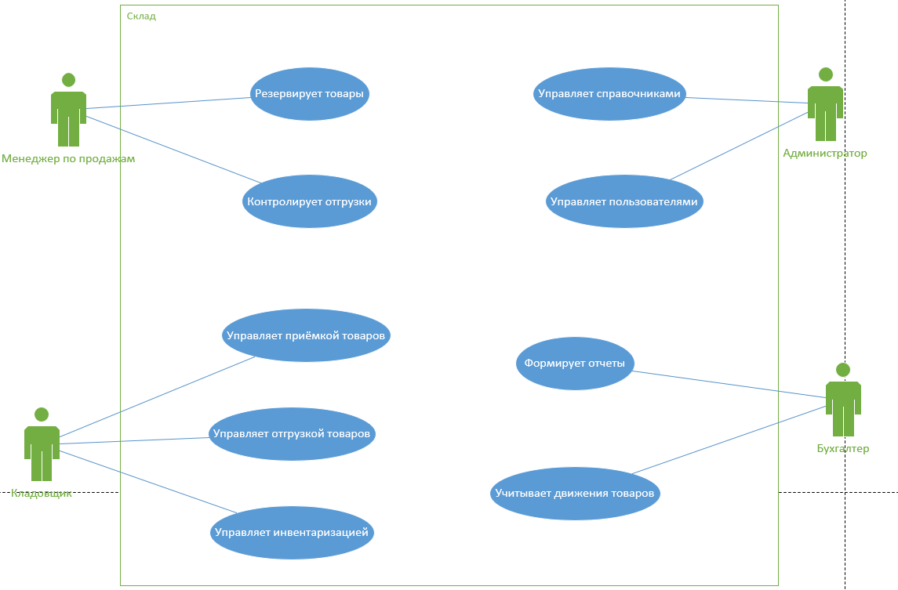
Анализ предметной области
В ходе учебной практики были спроектированы диаграммы вариантов использования, деятельности, последовательности, ER
Диаграмма вариантов использования

Slide 3
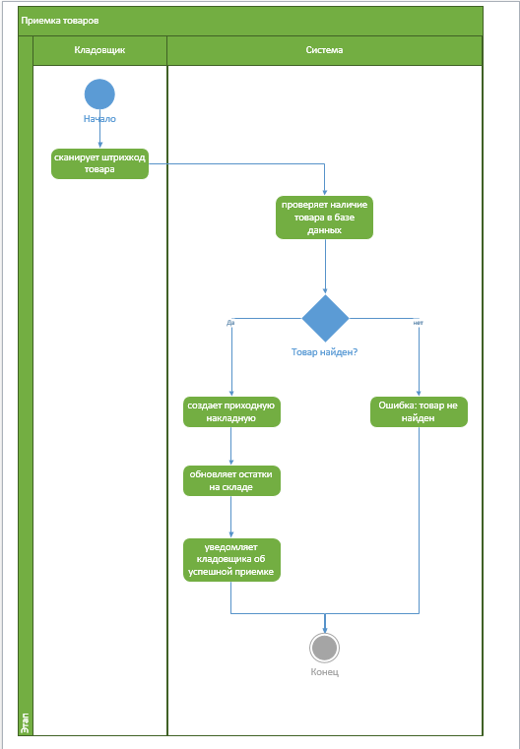
Анализ предметной области
В ходе учебной практики были спроектированы диаграммы вариантов использования, деятельности, последовательности, ER
Диаграмма деятельности (Сценарий приёмки товаров)

Slide 4
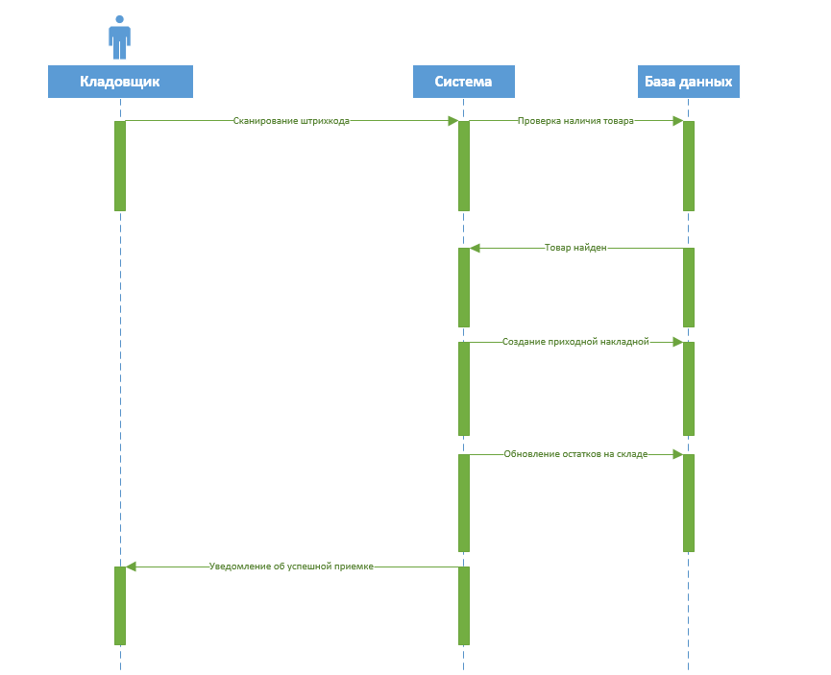
Анализ предметной области
В ходе учебной практики были спроектированы диаграммы вариантов использования, деятельности, последовательности, ER
Диаграмма последовательности
(Сценарий приёмки товаров)

Slide 5
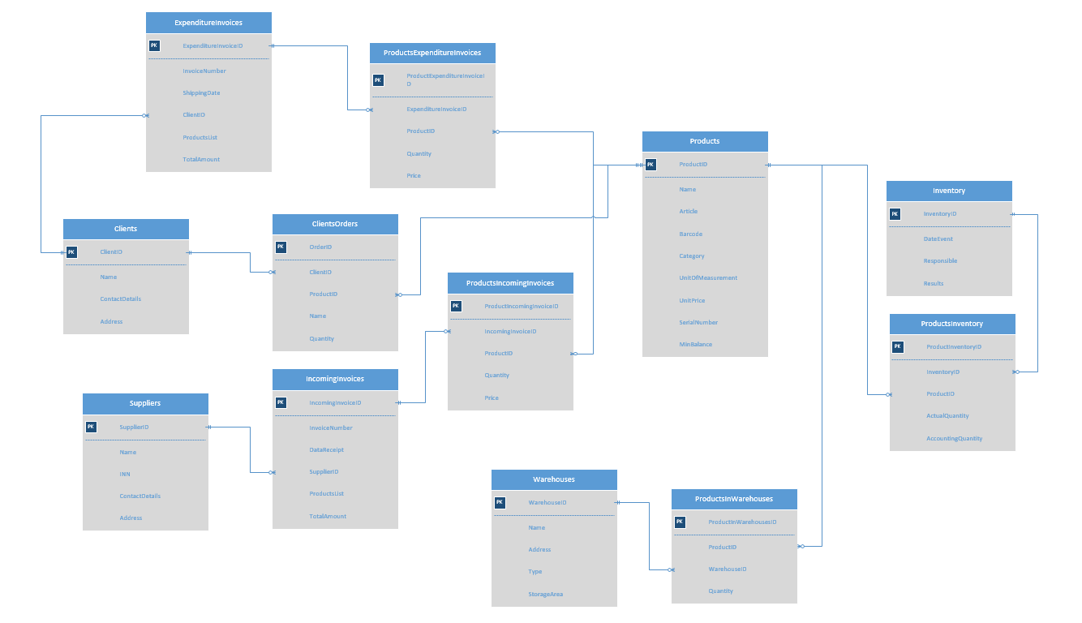
Анализ предметной области
В ходе учебной практики были спроектированы диаграммы вариантов использования, деятельности, последовательности, ER
ER-диаграмма

Slide 6
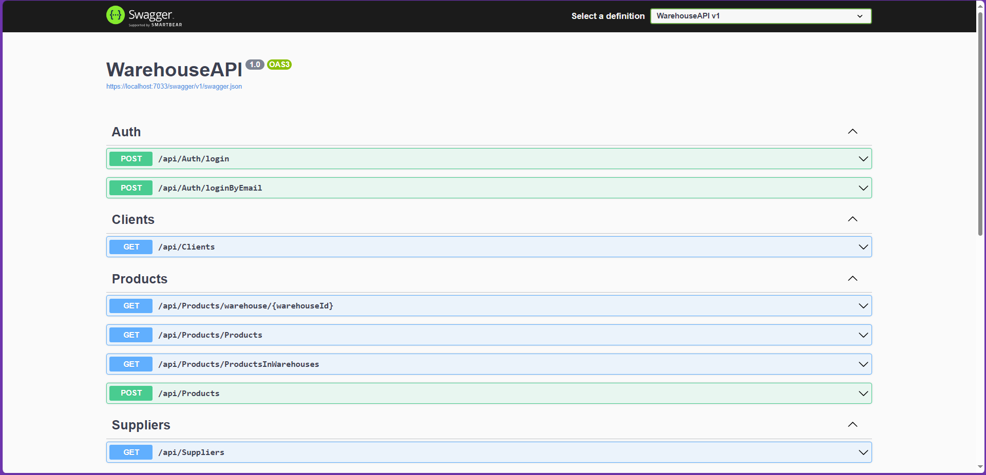
Создание API
Было разработано API на ASP.NET с необходимыми методами получения и отправки данных на клиентское приложение.
Интерфейс с методами

Slide 7
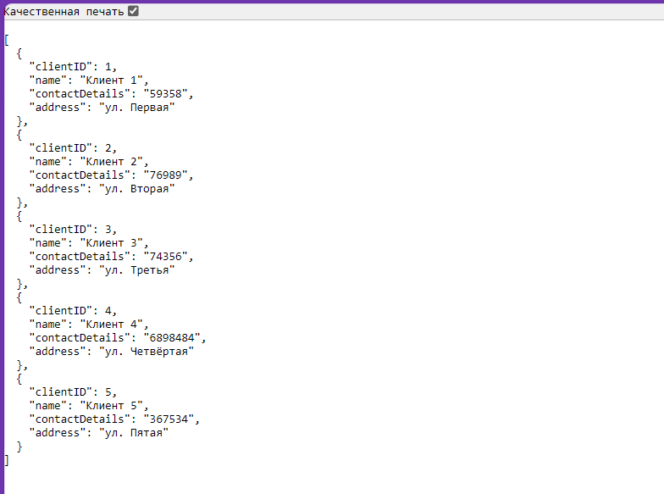
Пример запроса к API
https://localhost:7033/api/Clients
Ответ на запрос

Slide 8
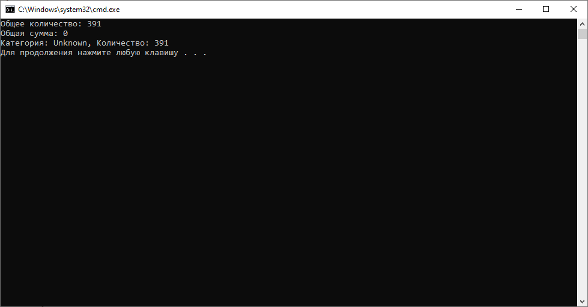
Создание библиотеки
Была разработана библиотека для получения информации со складов:
Подсчет количества товаров (общее) по складам (один товар на всех складах) и на складе (сумма позиций)
Подсчет суммы стоимости товаров на складе и по складам
Подсчет товара по категориям на складе и по складам

Slide 9
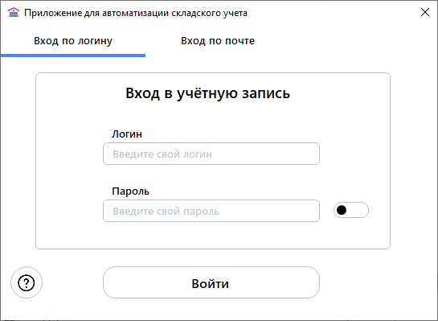
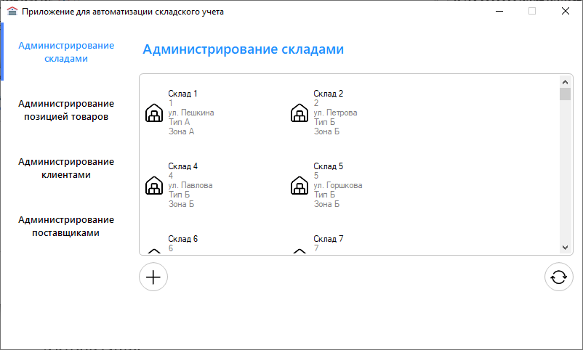
Создание настольного приложения
Было разработано настольное приложение для кладовщика, администратора, менеджера по продажам, бухгалтера
Авторизация
Окно администратора

Slide 10
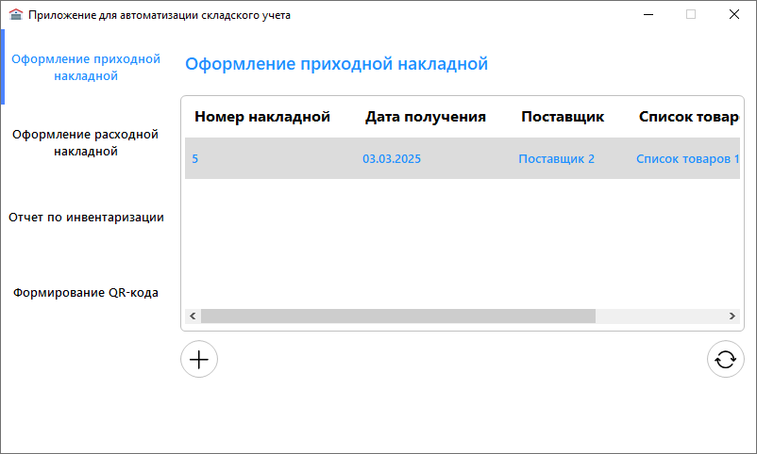
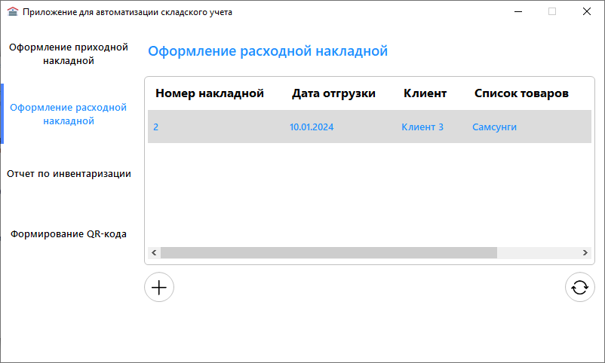
Создание настольного приложения
Кладовщик:

Slide 11
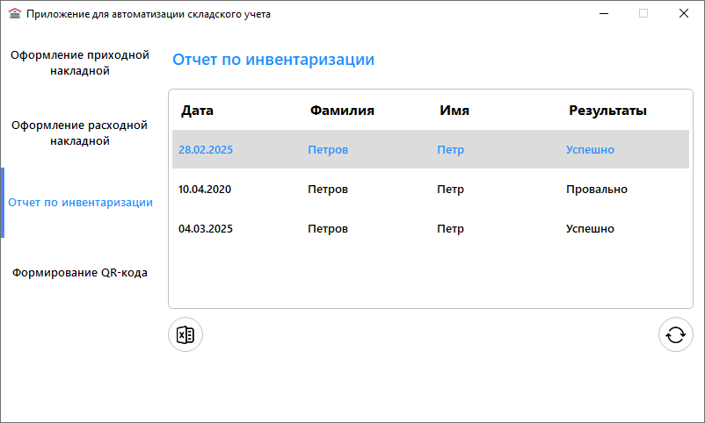
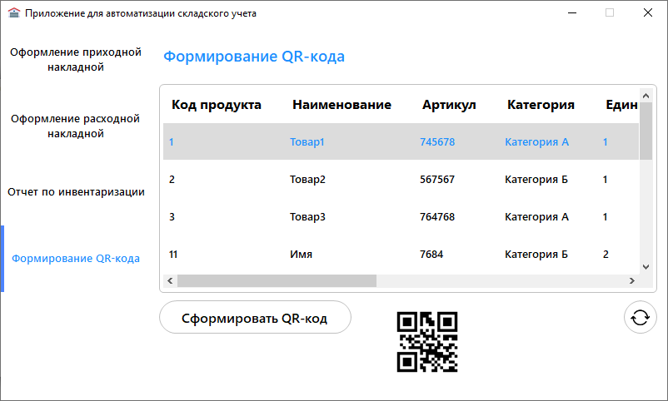
Создание настольного приложения
Кладовщик:

Slide 12
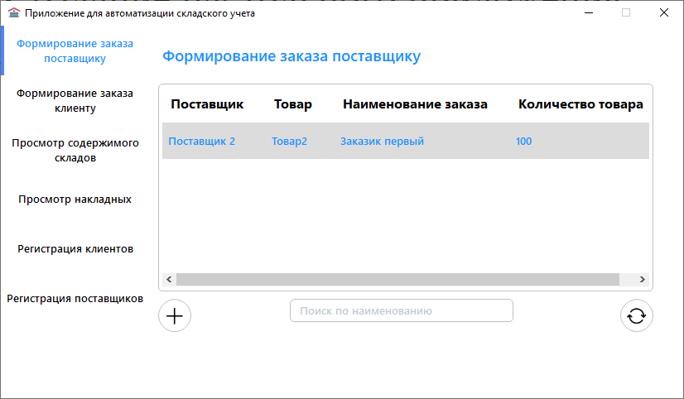
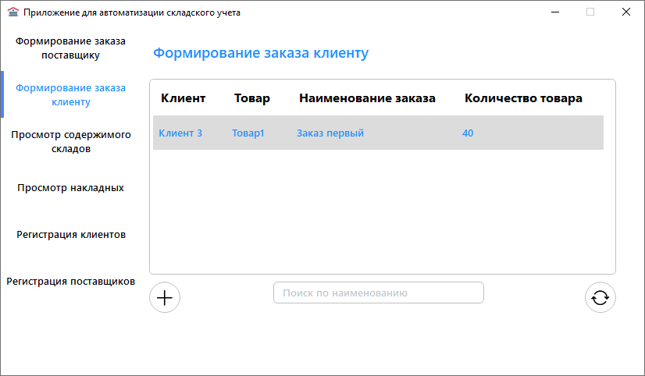
Создание настольного приложения
Менеджер по продажам:

Slide 13
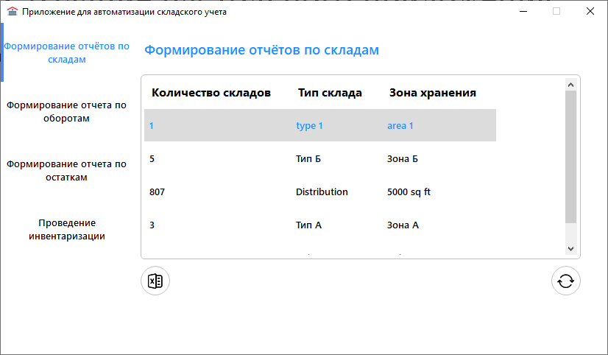
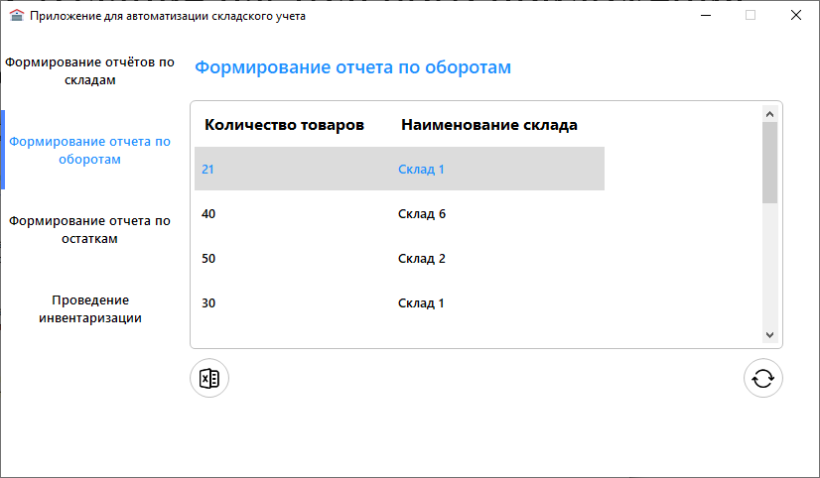
Создание настольного приложения
Бухгалтер:

